Slide 1
Euro2021-Projektarbeit
Luca Vinti
Joel Robert
Richard Matalewski

Slide 2
Inhalt
Warum Euro 2021 als Projekt?
Vorstellung der Webseiten:
Stadien
Mannschaften
Statistik

Slide 3

Warum euro 2021?
Rezentes Thema
Allgemeines Interessenfeld
Viele Abbildungsmöglichkeiten
Spezielles Turnier (Coronapandemie und verschiedene Austragungsländer)

Slide 4
Website Stadionübersicht
Link: http: https://euro2021projekt.github.io/index.html

Slide 5
Website stadionübersicht
Leaflet Providers
Leaflet Minimap
Leaflet
Suchleiste
Leaflet Full Screen
Leaflet Scale

Slide 6
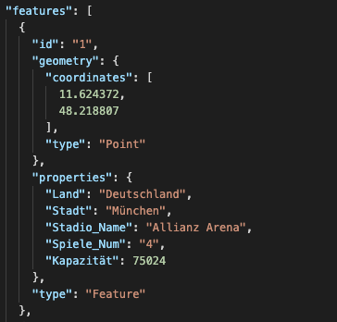
Website Stadionübersicht

Slide 7
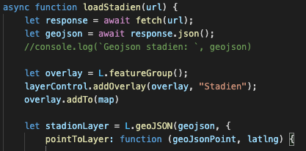
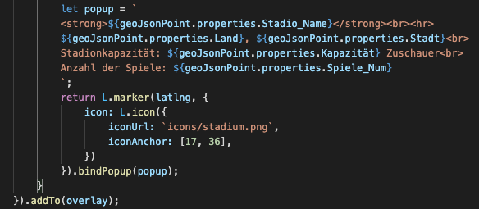
Website stadionübersicht

Slide 8
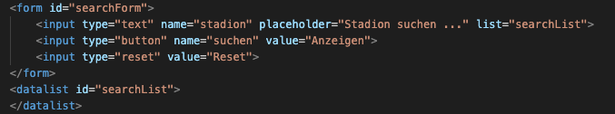
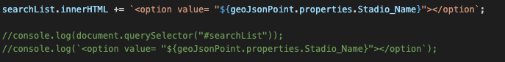
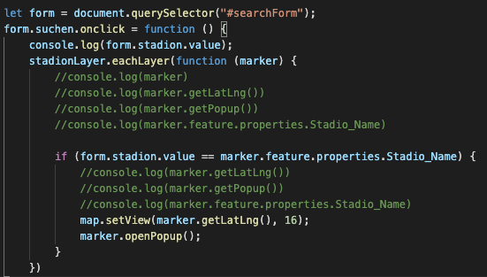
Website Stadionübersicht

Slide 9
Website Mannschaften
Link: http: https://euro2021projekt.github.io/Mannschaft.html

Slide 10
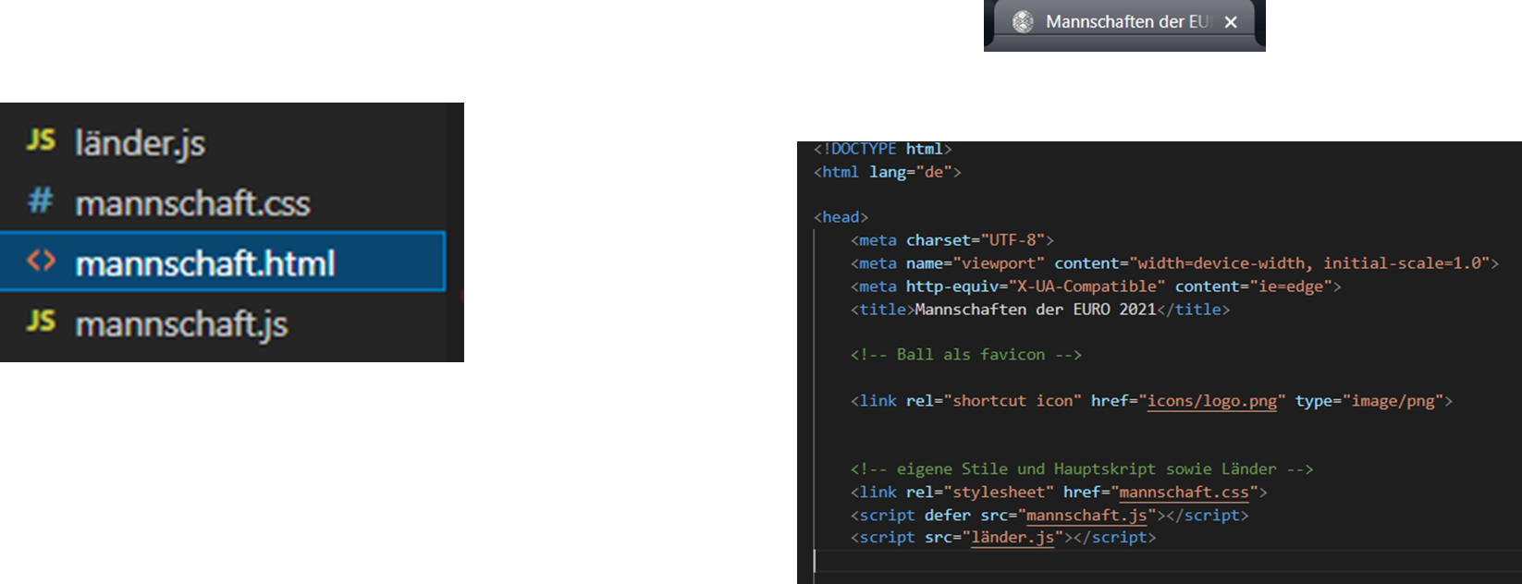
WEBSITE MANNSCHAFTEN

Slide 11
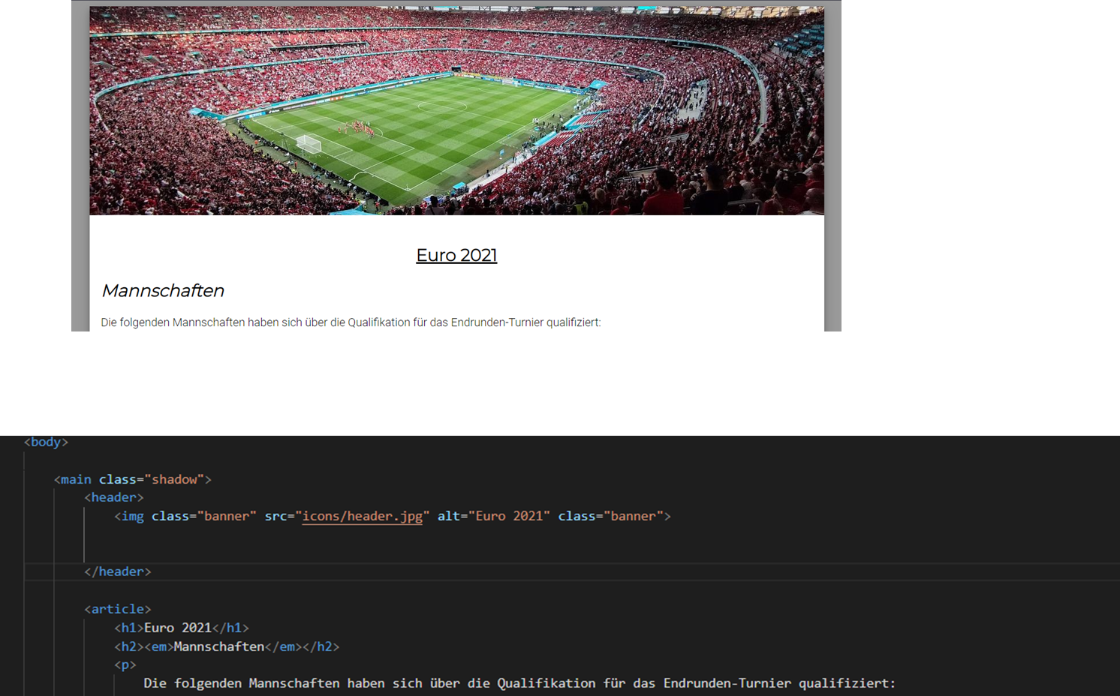
WEBSITE MANNSCHAFTEN

Slide 12
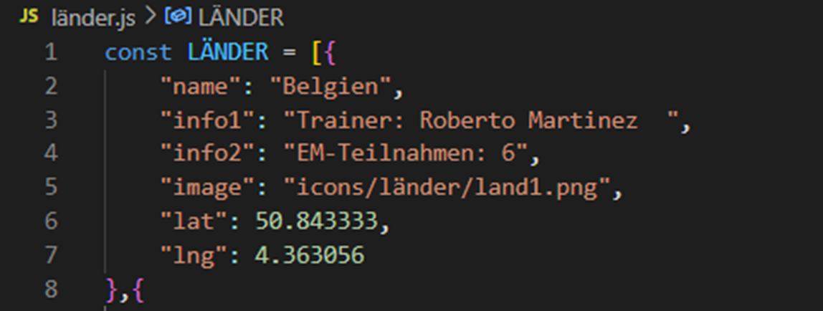
WEBSITE MANNSCHAFTEN

Slide 13
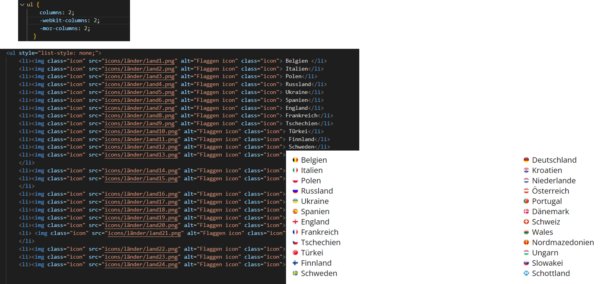
Website Mannschaften

Slide 14
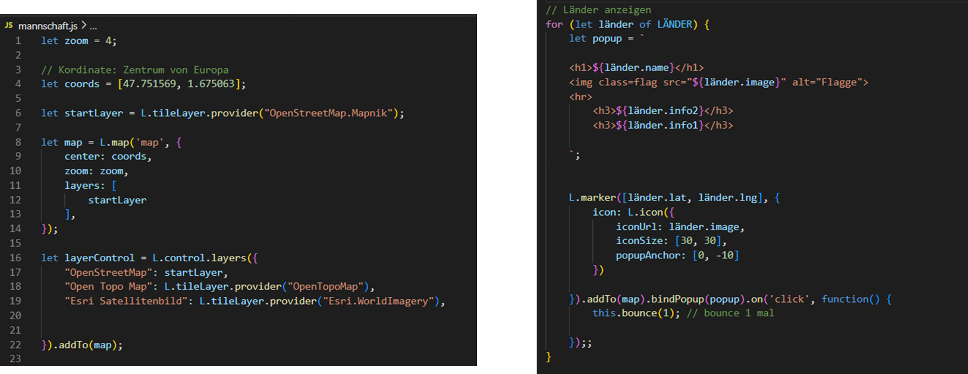
WEBSITE MANNSCHAFTEN

Slide 15
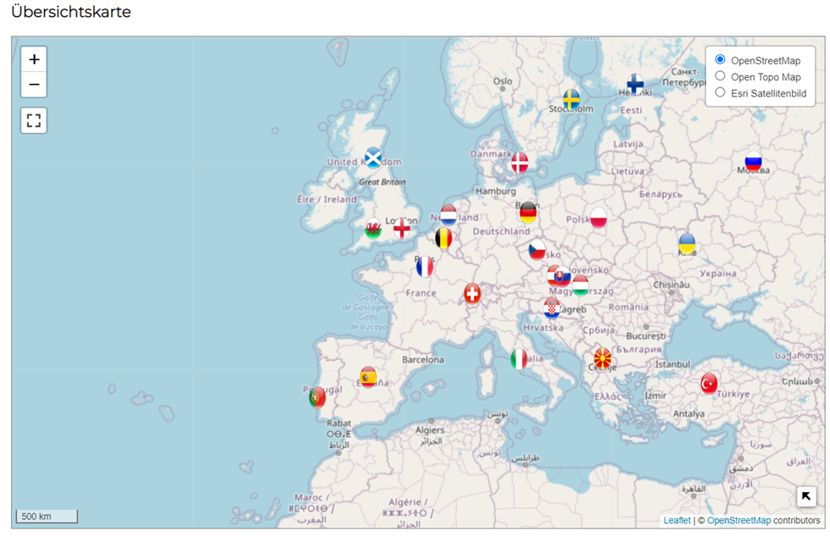
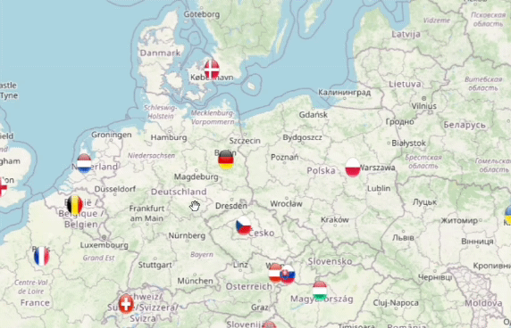
WEBSITE MANNSCHAFTEN

Slide 16
Website statistik
Link: http: https://euro2021projekt.github.io/Statistik.html

Slide 17
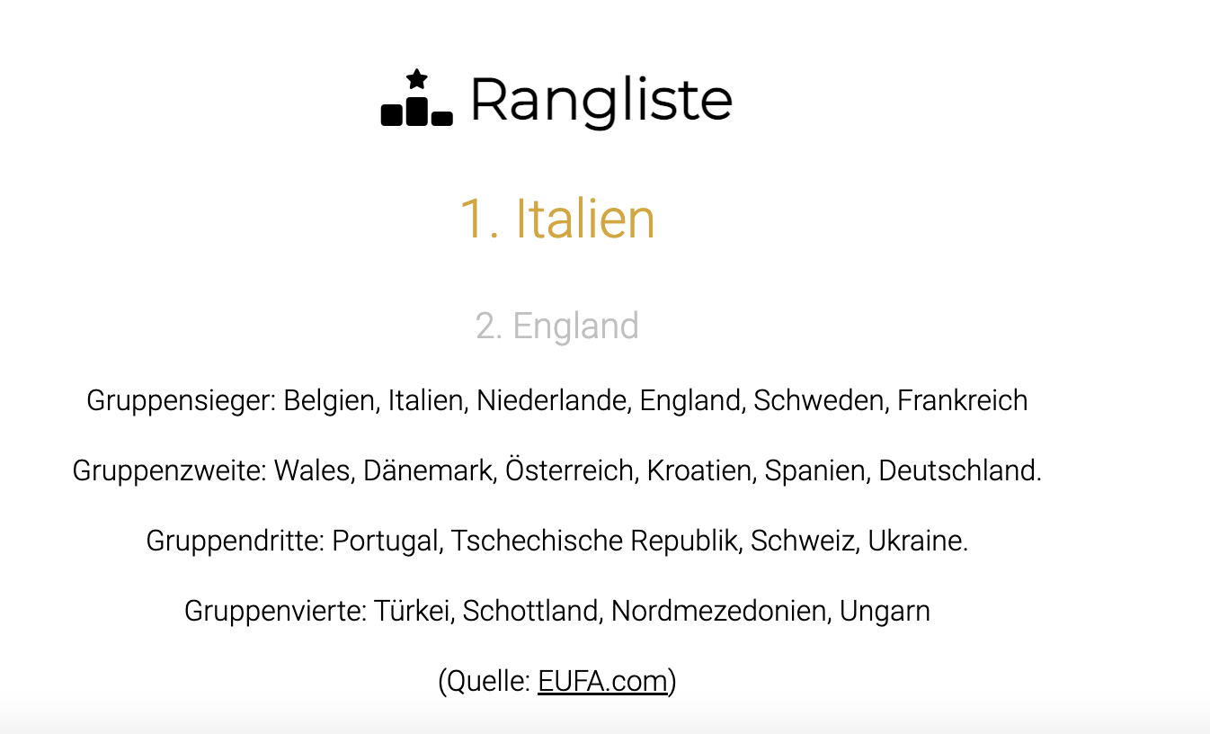
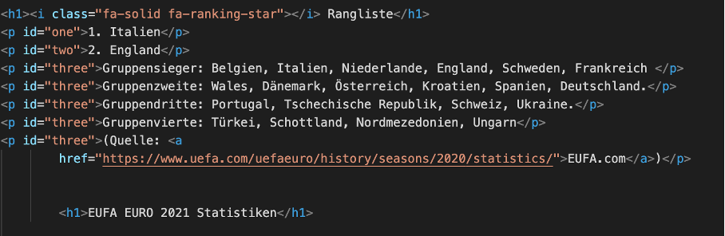
Website statistik

Slide 18
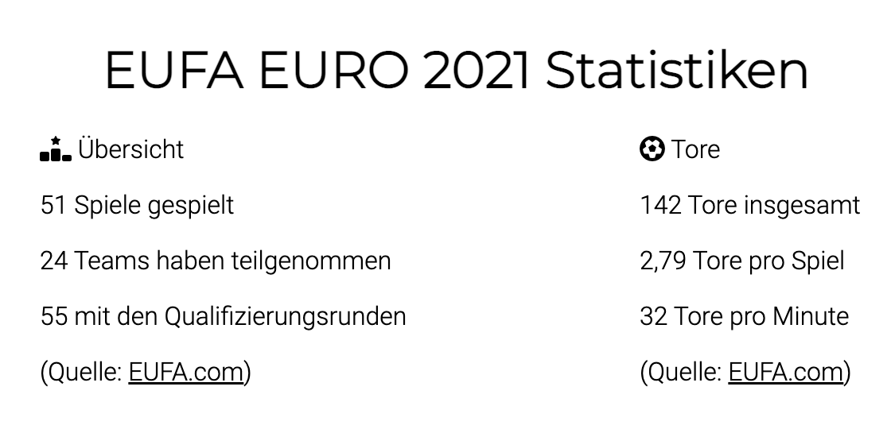
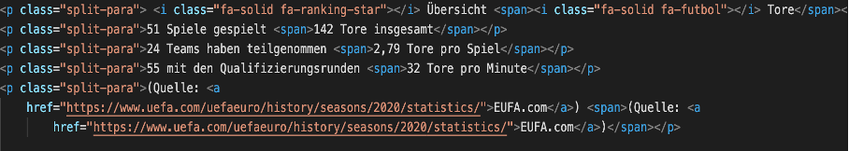
Website statistik

Slide 19
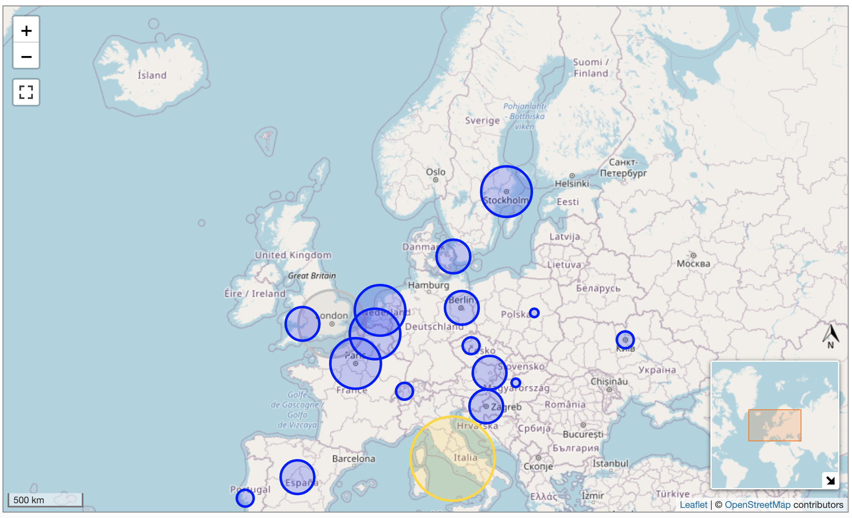
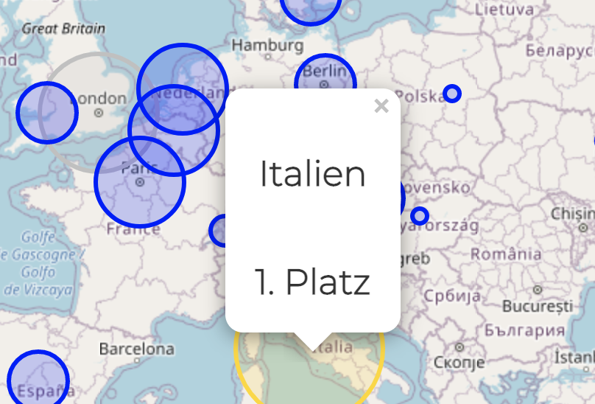
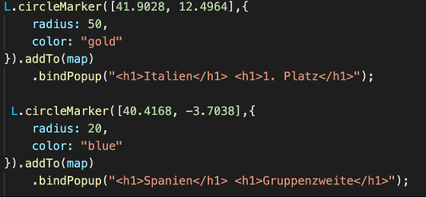
Website statistik

